Slide 1

SEMINAR 1905 – THEMA 5
Robin Czech, Josefa Burger und Roman Sachse
Kollektive Inhaltsproduktion

Slide 2
Definition des Begriffes „Kollektive Inhaltsproduktion“
Kollektive Inhaltsproduktion ist die Zusammenarbeit mehrerer Autoren an einem Dokument.
Einleitung - Wikis - Wikipedia - Andere Formen der kollektiven Inhaltsproduktion – Ausblick - Diskussion

Slide 3
Schwerpunkte
Wikis
Wikipedia
Andere Formen der kollektiven Inhaltsproduktion
Einleitung - Wikis - Wikipedia - Andere Formen der kollektiven Inhaltsproduktion – Ausblick - Diskussion

Slide 4
Wikis von Robin Czech
Wikis im allgemeinen
Wofür Wikis genutzt werden
Wie wählt man das passende Wiki aus
Wie installiert man ein Wiki

Slide 5
Was ist ein Wiki?
Sammlung von Webseiten
Durch Hyperlinks verbunden
  Keine hierarchische Hypertextstruktur
  Wiki Links
Seiten können von jedem verändert werden
  Editorfunktionen im Browser
    Vereinfachte Auszeichnungssprache
Einleitung - Wikis – Wikipedia – Andere Formen der kollektiven Inhaltsproduktion – Ausblick - Diskussion

Slide 6
Was ist ein Wiki?
Versionierung der Aktualität des Textes
  Selbststeuerung vs. Fremdsteuerung
Offenheit
Es ist ein vereinfachtes CMS die sogenannte Wiki-Software/Engine
Bekannteste Wiki-Software ist Wikipedia mit der Engine MediaWiki
Einleitung - Wikis – Wikipedia – Andere Formen der kollektiven Inhaltsproduktion – Ausblick - Diskussion

Slide 7
Geschichte des Wikis
Vorläufer von 1972 bis 1991
1995 WikiWikiWeb vom Ward Cunningham
In den späten 1990er Jahren gab es die ersten Klone
  Innerhalb der Softwareentwicklerscene
1999 mit World66 erstes Wiki
  außerhalb der Softwareentwicklerscene
März 2000 Nupedia von Jimmy Wales und Larry Sanger
15. Januar 2001 Wikipedia
Einleitung - Wikis – Wikipedia – Andere Formen der kollektiven Inhaltsproduktion – Ausblick - Diskussion

Slide 8
Anwendungen von Wikis
Kollaboratives Schreiben
  Wikipedia, E-Books, CMS, FAQs
Austausch von Informationen, Meinungen und Ideen
  Dokumentenverwaltung, Diskussionsforum, Brainstorming, Wissenslandkarte
Personal Information Management
  Eigene Notizen, Kontakte, Termine und Aufgaben
Projektmanagement
  Mailingliste, Termin- und Aufgabenverteilung, Termin- und Aufgabenverwaltung, Qualitäts-, Kosten- und Risikomanagement
Einleitung - Wikis – Wikipedia – Andere Formen der kollektiven Inhaltsproduktion – Ausblick - Diskussion

Slide 9
Wofür werden eingesetzt?
Wikipedia und Projekte
In Unternehmen
Projekt Dokumentationen
Für alle Lebensbereiche
  RezepteWiki
  Wikitravel
  Quote
  Source
  Typo3
  Autos…
Einleitung - Wikis – Wikipedia – Andere Formen der kollektiven Inhaltsproduktion – Ausblick - Diskussion

Slide 10
Überblick über die Wiki-Software
134 Wikis sind auf www.wikimatrix.org eingetragen*
Beliebteste
  DokuWiki
  DrupalWiki
  MediaWiki
  TWiki
  Confluence
  PmWiki
  Wikidot
* Stand vom 27.11.2011 um 16:20 Uhr
Einleitung - Wikis – Wikipedia – Andere Formen der kollektiven Inhaltsproduktion – Ausblick - Diskussion

Slide 11
Technologien Wikis
Es gibt keine einheitliche Technologie
Data Storage
  Datenbanken, Text Files
    MySQL, PostgreSQL, Oracle…
Sprachen
  PHP (38), Java (27), C (25), Perl (13)…
Hosted vs. Software
  Software (104), Hosted (21), Beides (9)
Einleitung - Wikis – Wikipedia – Andere Formen der kollektiven Inhaltsproduktion – Ausblick - Diskussion

Slide 12
Welches Wiki für welchen Zweck?
Mit Hilfe der Wikimatrix das richtige Wiki auswählen
Vorweg sind einige Frage zu klären
  Habe ich einen eigenen Server?
  Unterstützt mein Server alle Sprachen?
  Habe ich eine Datenbank zur Verfügung?
  Benötige ich einen Support?
Einleitung - Wikis – Wikipedia – Andere Formen der kollektiven Inhaltsproduktion – Ausblick - Diskussion

Slide 13
Livedemo
Auswahl des richtigen Wikis mit Hilfe der Wikimatrix

Slide 14
Beispielinstallation
MediaWiki
  Ubuntu 64 Bit
  Apache mit MySql
TiddlyWiki
  Aktuelle TiddlyWiki-Version (http://tiddlywiki.com/#DownloadSoftware) herunterladen und auf einem beliebigen Datenträger speichern
Einleitung - Wikis – Wikipedia – Andere Formen der kollektiven Inhaltsproduktion – Ausblick - Diskussion

Slide 15
Installation vom MediaWiki
wget http://download.wikimedia.org/mediawiki/1.18/mediawiki-1.18.0.tar.gz
tar -xyz ./mediawiki-1.18.0.tar.gz
sudo mv mediawiki-1.18.0 /var/www
Optionale Einstellungen vornehmen
  Bilderupload, Thumbnails, Logo, Shorter Url…
Server starten sudo apache2ctl restart
Einleitung - Wikis – Wikipedia – Andere Formen der kollektiven Inhaltsproduktion – Ausblick - Diskussion

Slide 16
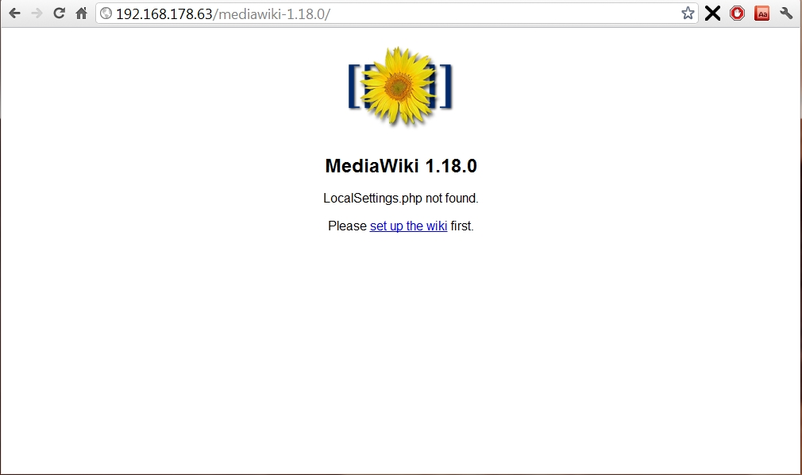
Installation vom MediaWiki
Einleitung - Wikis – Wikipedia – Andere Formen der kollektiven Inhaltsproduktion – Ausblick - Diskussion

Slide 17
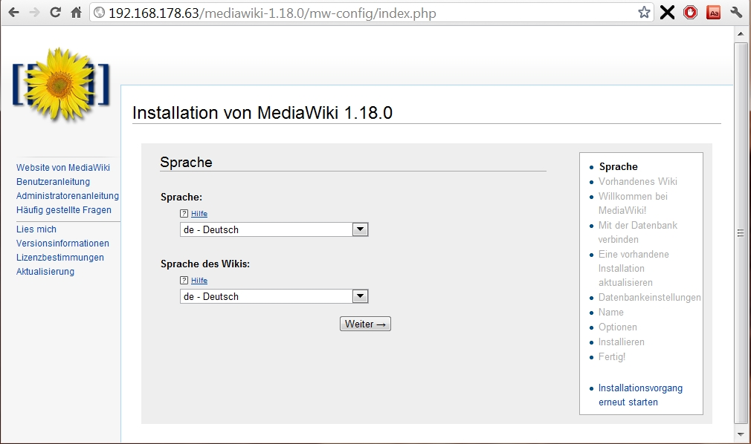
Installation vom MediaWiki
Einleitung - Wikis – Wikipedia – Andere Formen der kollektiven Inhaltsproduktion – Ausblick - Diskussion

Slide 18
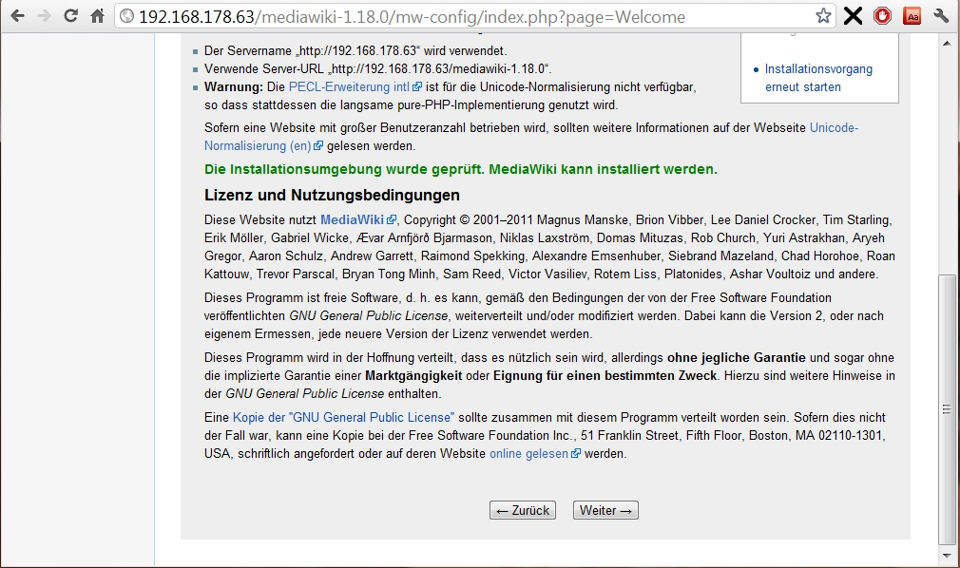
Installation vom MediaWiki
Einleitung - Wikis – Wikipedia – Andere Formen der kollektiven Inhaltsproduktion – Ausblick - Diskussion

Slide 19
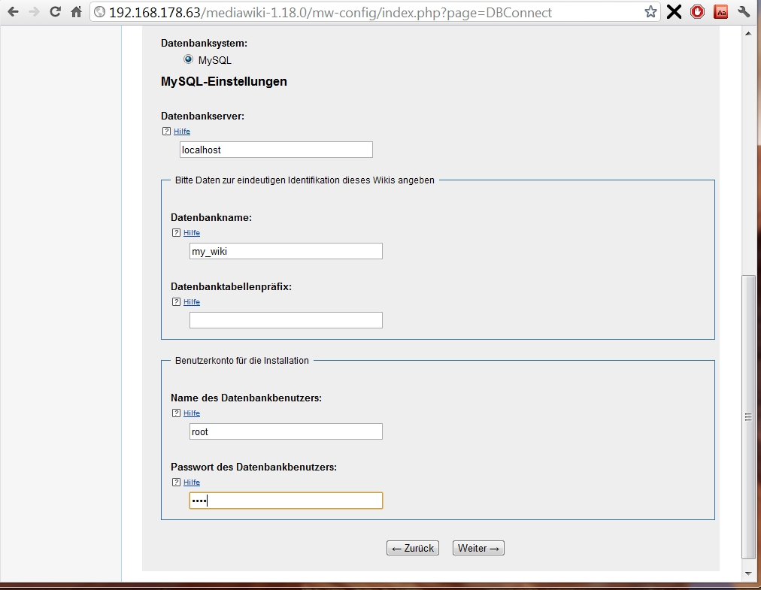
Installation vom MediaWiki
Einleitung - Wikis – Wikipedia – Andere Formen der kollektiven Inhaltsproduktion – Ausblick - Diskussion

Slide 20
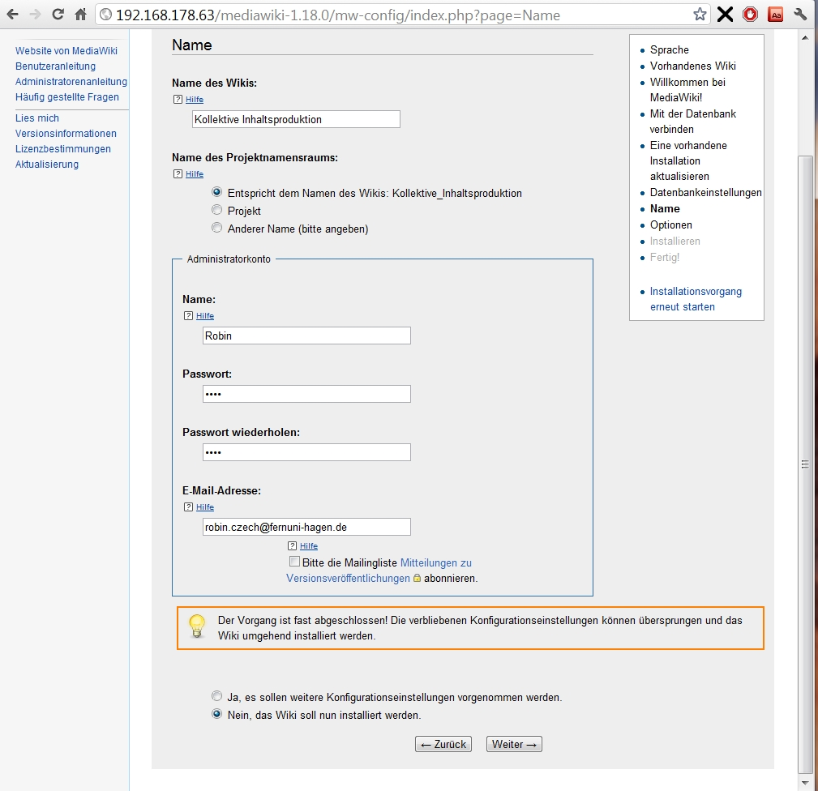
Installation vom MediaWiki
Einleitung - Wikis – Wikipedia – Andere Formen der kollektiven Inhaltsproduktion – Ausblick - Diskussion

Slide 21
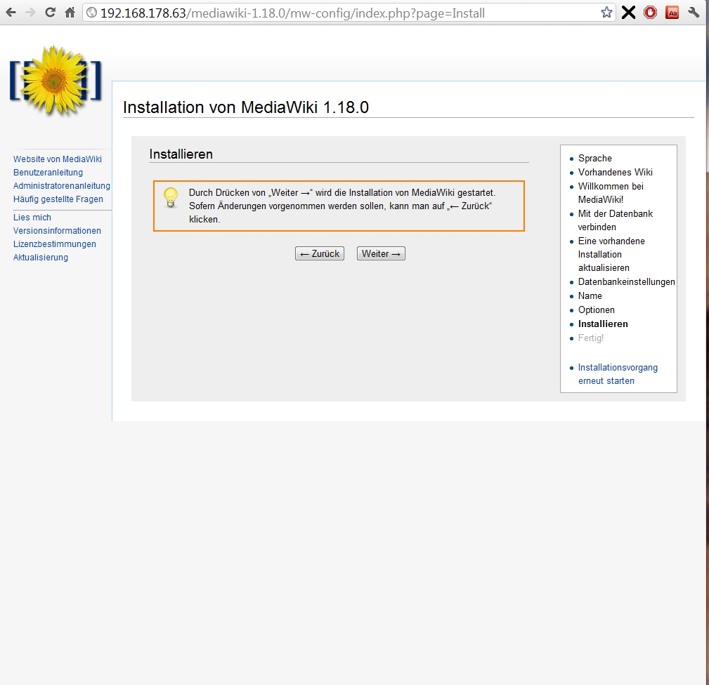
Installation vom MediaWiki
Einleitung - Wikis – Wikipedia – Andere Formen der kollektiven Inhaltsproduktion – Ausblick - Diskussion

Slide 22
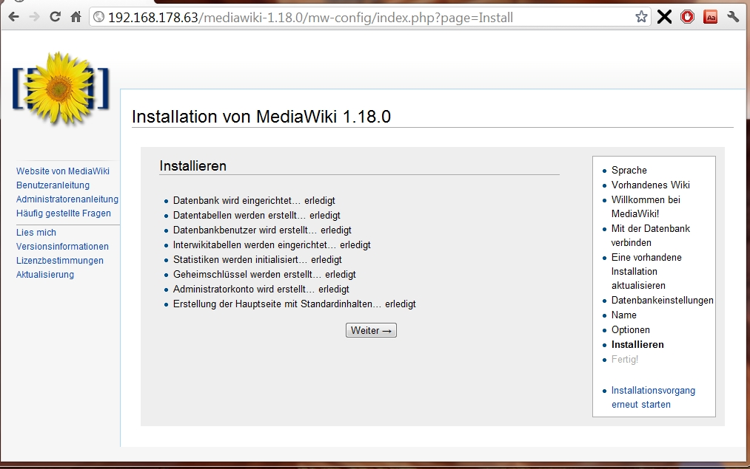
Installation vom MediaWiki
Einleitung - Wikis – Wikipedia – Andere Formen der kollektiven Inhaltsproduktion – Ausblick - Diskussion

Slide 23
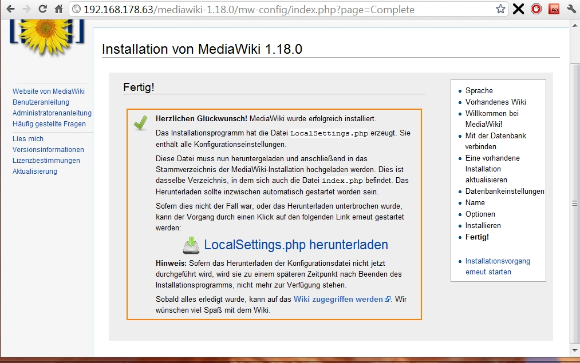
Installation vom MediaWiki
Einleitung - Wikis – Wikipedia – Andere Formen der kollektiven Inhaltsproduktion – Ausblick - Diskussion

Slide 24
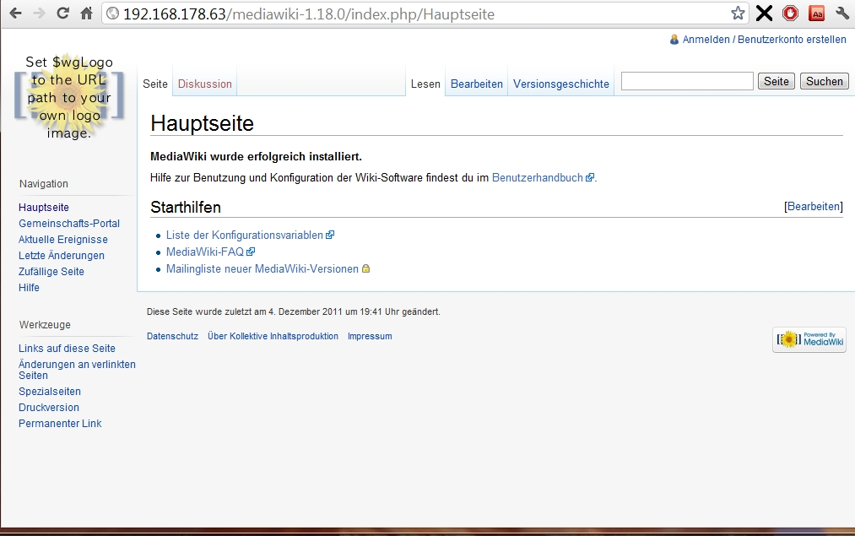
Installation vom MediaWiki
Einleitung - Wikis – Wikipedia – Andere Formen der kollektiven Inhaltsproduktion – Ausblick - Diskussion

